Slide 1
MDS e-Rechnungs Connector™ für KOFAX ControlSuite
Product Introduction
Thomas Kraft
Geschäftsführer / MD Systemhaus GmbH

Slide 2
eRechnung Überblick

Slide 3
MDS eRechnung Connector für ControlSuite Überblick
Was ist der Unterschied zwischen XRechnung und ZUGFeRD
Was ist ZUGFeRD 2.X
XRechnung
Hierbei handelt es sich zunächst erst einmal um eine spezielle Form der elektronischen Rechnung in XML-Format – also maschinenlesbar. Gemäß der deutschen Verordnung ist die XRechnung der Übermittlungs-Standard für elektronische Rechnungsdaten. Hier ist exakt vorgegeben, welche Daten ein entsprechender Datensatz enthalten muss und in welcher Struktur dieser Datensatz aufgebaut sein muss. Damit wird sichergestellt, dass jedes Empfängersystem die erhaltenen Daten auch einlesen kann.
ZUGFeRD
Neben dem XML-Datensatz in der vorgeschriebenen Form enthält diese Variante der elektronischen Rechnung zusätzlich eine PDF-Datei als Sichtdatei. Damit ist gesichert, dass praktisch jeder Empfänger den Inhalt der Rechnung lesen kann, auch wenn der Datensatz selbst nicht eingelesen wird. Man spricht hier auch von einem „hybriden Rechnungsformat“.
MDS eRechnung Connector bietet Ihnen ZUGFeRD 2.0 & 2.1
In dieser neuen ZUGFeRD-Version wird parallel ein XRechnungs-Profil bereitgestellt.
Das neue Profil erfüllt die spezifischen Anforderungen der öffentlichen Verwaltung in Deutschland. Nicht nur die Vorgaben der europäischen Norm EN16931 werden erfüllt, sondern darüber hinaus auch die nationalen Geschäftsregeln und verwaltungsspezifischen Bestimmungen des Standards XRechnung.
Xrechnung – Wer ist betroffen
Wie wird eine Xrechnung erstellt
Seit Ende 2020 ist es nun soweit. Länder, Kommunen und auch der Bund nehmen laut E-RechV Rechnungen unter gewissen Bedingungen nur noch digital als XRechnung oder Rechnungen im ZUGFeRD Format entgegen.
Lieferanten und Dienstleister von öffentlichen Auftraggebern des Bundes sind seit dem 27.11.2020 verpflichtet, ihre Rechnungen unter Berücksichtigung der Vorgaben der EU-Richtlinie 2014/55/EU und der E-Rechnungs-Verordnung (E-Rech-VO) des Bundes elektronisch einzureichen. Ausnahmen gelten für Direktaufträge mit einem Netto Auftragswert bis 1.000€ oder Aufträge, die der Geheimhaltung unterliegen (verteidigungs- und sicherheitsspezifische Aufträge)
Lieferanten und Dienstleister von öffentlichen Auftraggebern der Länder und Kommunen sind hingegen von der jeweiligen Landesgesetzgebung abhängig, die noch nicht abschließend geregelt ist. Die Rechnungsstellung bei öffentlichen Aufträgen entsprechend zu vereinheitlichen, gilt seit 27.11.2020 für den Bund und Bremen.
MDS eRechnung Connector ist ein ControlSuite Process Modul, der automatisisert oder manuell Dateien als Anlage an eine XRechnung anhängen bzw. in die XRechnungs XML einbetten kann. Es werden folgende Typen von Anlagen unterstützt: PDF, TXT, CSV, PNG, JPG, XLS, XSLX
Notes:
ControlSuite 1.2 delivers key benefits in these 4 categories.
Enhanced Capture Workflows
Support for additional connectors delivering incremental capture workflows and integrations with enterprise applications
Omnipage OCR enhancements to increase automation
Expanded support for Unified Clients empowering customizable capture workflows directly on the embedded client
Enriched User Experience
Advanced analytics with interactive dashboards
Continual Expansion of Kofax Unified Clients for ControlSuite
Support for Cloud-based printing with Microsoft Universal Print and Google
Operational Efficiency & Security
Expanded support for third-party connectors
Advanced GDPR compliance enhancements to ease administration, and meet compliance
And ​Simpler and faster system deployment processes
Simpler High-Value Packages
Reduced, simplified packaging with the objective to offer flexibility and drive incremental revenues
Deliver value that is aligned to customers’ needs with ability to scale up based on their expansion strategies

Slide 4
Produkt Vorstellung

Slide 5
MDS eRechnung Connector für KOFAX ControlSuite
Produkt Vorstellung
Vorschau MDS eRechnung Connector für ControlSuite
Entwickelt für alle Versionen von ControlSuite (Foundation/Enterprise)
Neues Prozessmodul zur Erfassung elektronischer Rechnungen
MDS e-Rechnungs Connetor für CS

Slide 6
Hauptvorteile MDS eRechnung Connector für KOFAX ControlSuite
Produkt Vorstellung
Hauptvorteile: MDS eRechnung-Connector für KOFAX ControlSuite
Automatische Erfassung von
X-Rechnungen und ZUGFeRD Rechnungen
Einfache Installation und Konfiguration
GUI Editior für das Einlesen von Rechnungen und bestimmen der benötigten Datensätze
Übergabe der Daten an verschiedene Endsystem

Slide 7
Highlights MDS eRechnung Connector für KOFAX ControlSuite
Produkt Vorstellung
Elektronischer Rechnungsstandard
Zusammenarbeit mit Openforms360
Zusammenfassung der wichtigsten Funktionen
Der Connector erfasst Daten aus X-Rechnungen ab Version 2.x sowie ZUGFeRD Rechnungen ab Version 2.x.
Ebenfalls erstellt der Connector X-Rechnungen und bettet Anhänge in die X-Rechnung ein.
Das Modul steuert die importierten Rechnungen. Rechnungen die dem elektronischen Standard nicht entsprechen, gelangen für die Formularextrahierung automatisch an Openforms360.
Handhabung
Workflow
Die Komponente ist Teil des bekannten ControlSuite Autostore Prozess Designers.
Die entnommenen Daten stehen im gesamten ControlSuite System als RRTs zur Verfügung.

Slide 8
Installation/Konfiguration

Slide 9
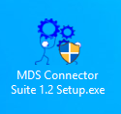
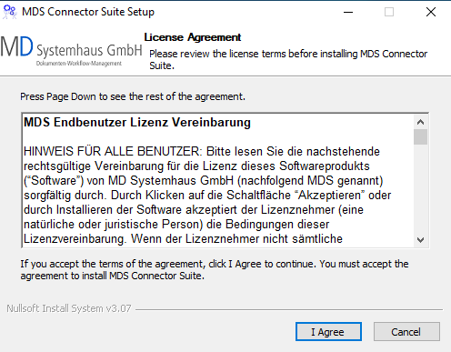
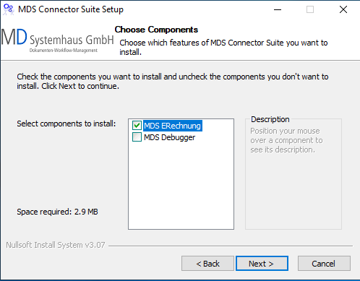
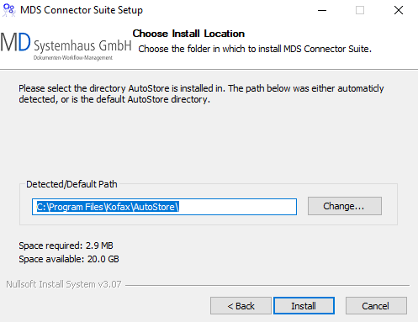
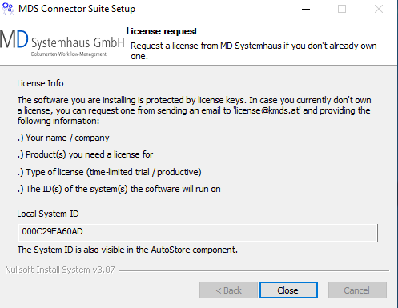
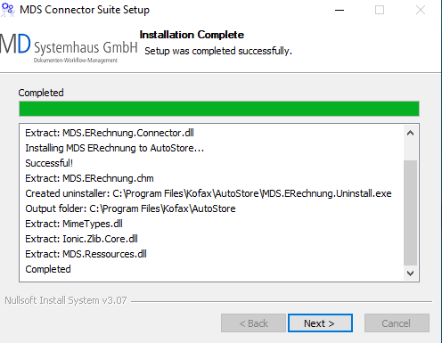
MDS eRechnung Connector für ControlSuite [Installation]
Konfiguration
Installation findet über den Connector Suite Installer statt.
ControlSuite Autostore Service muss gestoppt sein, Autostore Process Designer muss geschlossen werden.

Slide 10
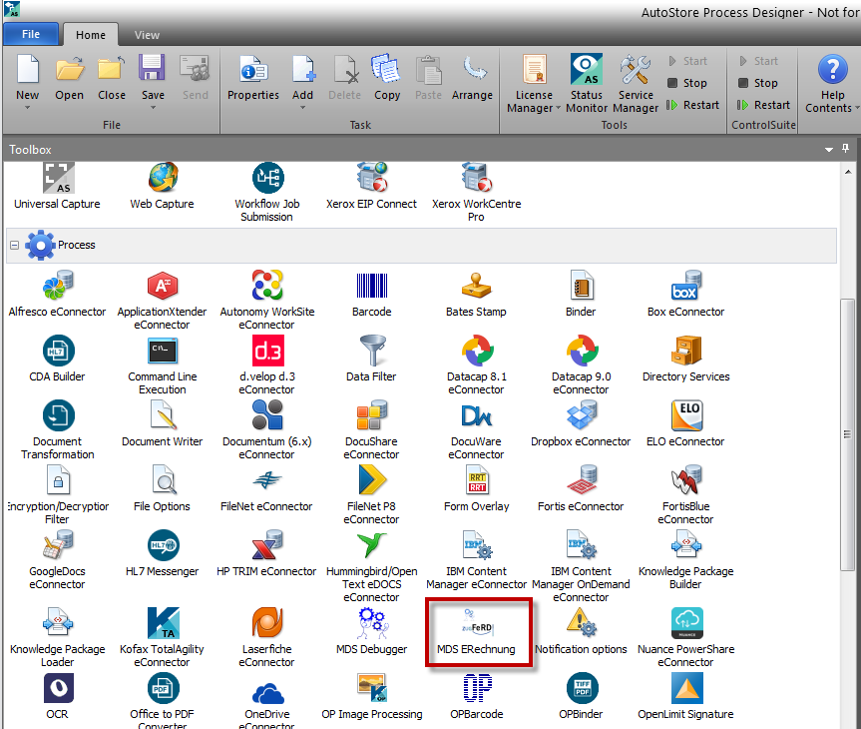
MDS eRechnung Connector für ControlSuite [APD]
Konfiguration

Slide 11
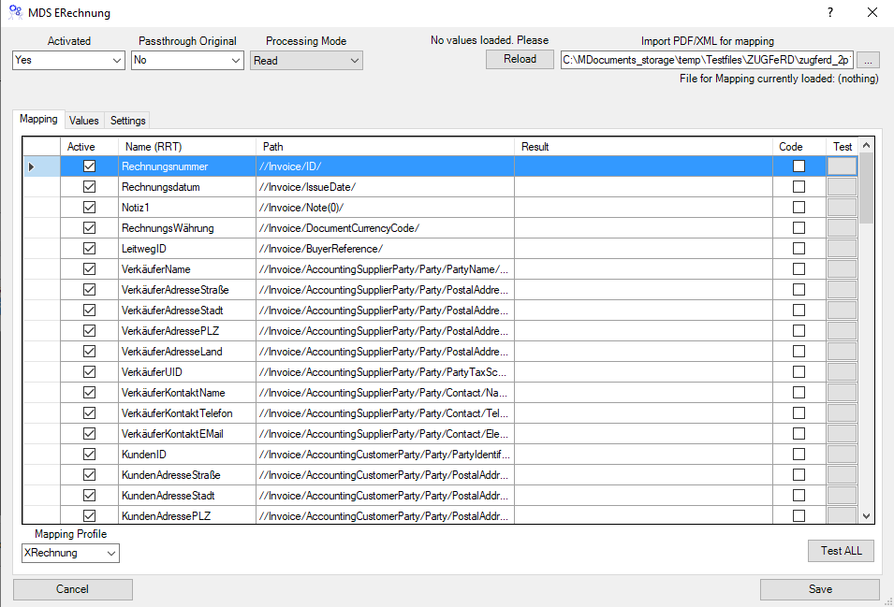
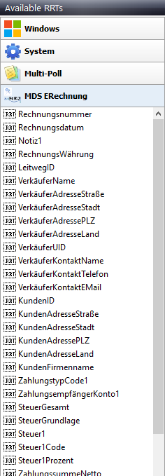
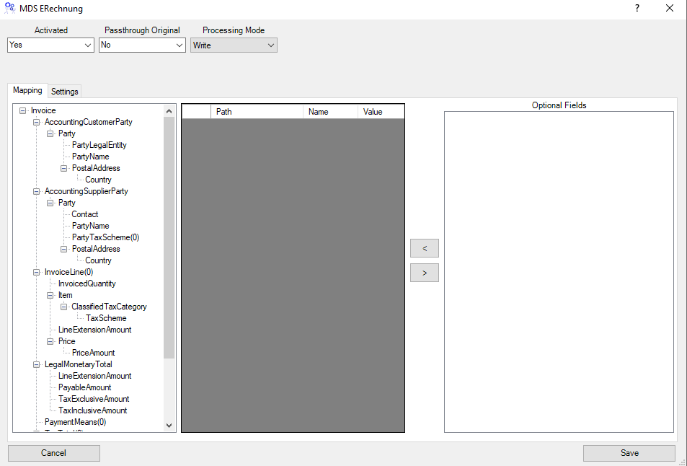
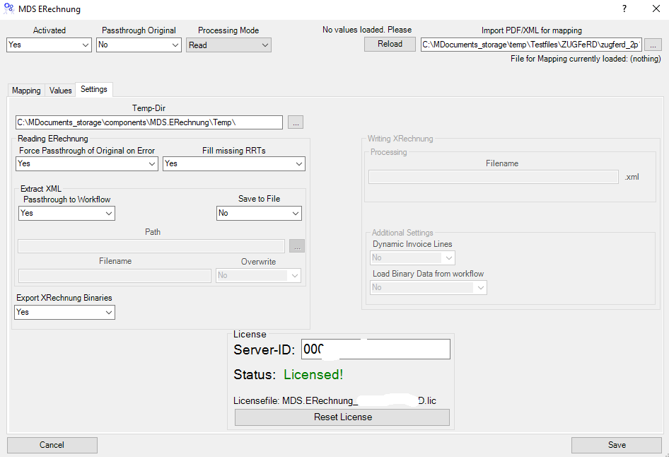
MDS eRechnung Connector für ControlSuite [APD]
Konfiguration
Die Auswahl der definiteren Daten stehen dann wie gewohnt als RRT (Variable) im ControlSuite System zur Verfügung!

Slide 13
Bestellung & Informationen

Slide 14
Bestellungen & Informationen
Wie kann ich bestellen
Bestellungen an orders@kmds.at
Infos und Fragen richten Sie an office@kmds.at
Testlizenz und Software-Anfrage: office@kmds.at
License Request license@kmds.at
Informationen finden Sie:
https://kmds.eu/e-rechnung/
https://www.kofaxdemocenter.com/items/kofax-autostore-zugferd
KOFAX SmartHub

